Slide 1


软件设计评审
TP200机箱升级工具
陈志鹏
自动化事业部
2019.09.24
广州视源电子科技股份有限公司
Guangzhou Shiyuan Electronic Technology Company Limited

Slide 2

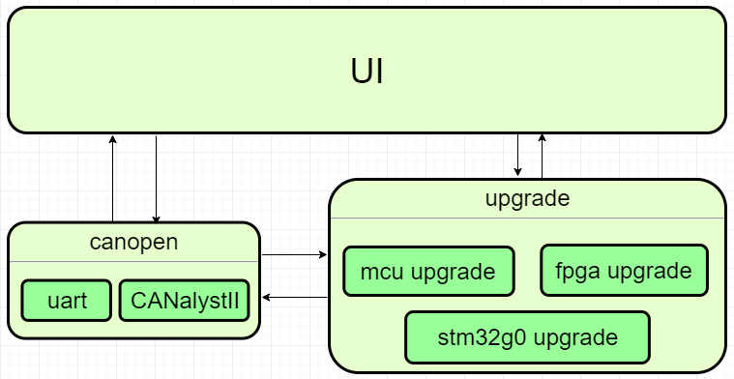
模块划分

Slide 3
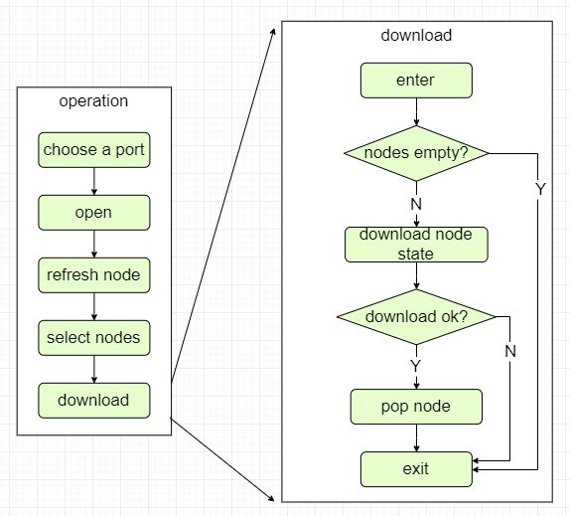
操作状态图/下载流程图

Slide 4
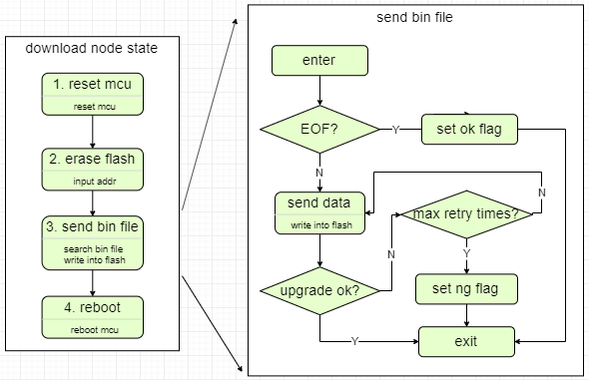
下载状态图/流程图

Slide 5
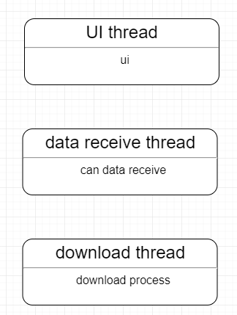
线程设计

Slide 6
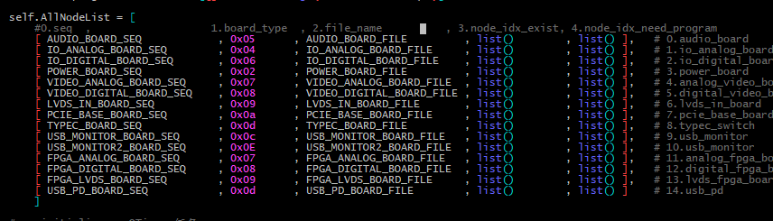
node list

Slide 7
模块通信协议说明

Slide 8
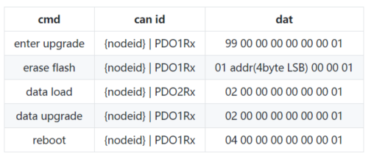
升级通信协议说明

Slide 9
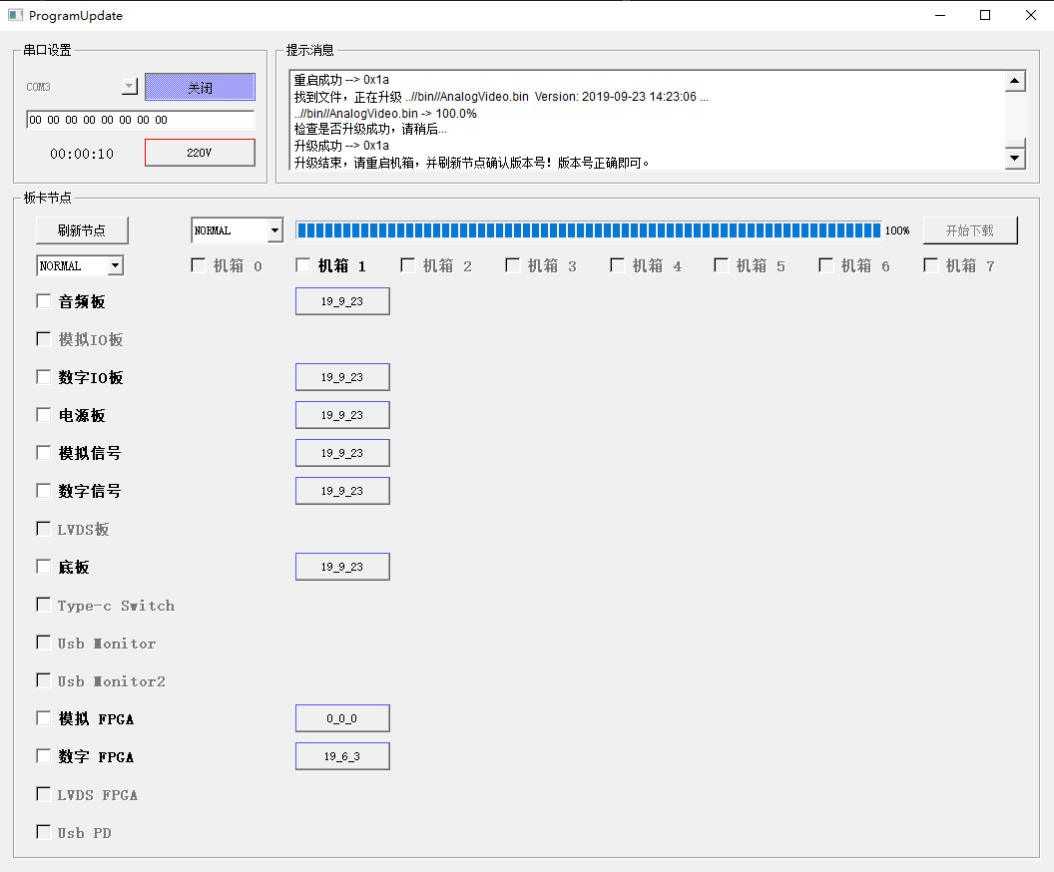
界面、交互设计

Slide 10
THANKS!
陈志鹏
自动化事业部
2019.09.24
广州视源电子科技股份有限公司
Guangzhou Shiyuan Electronic Technology Company Limited

